Slide 2
A
B
C

Slide 3
A
B
C

Slide 4
A
B
C

Slide 6
Δραστηριότητα 2:
α) Συνεχίστε την εξερεύνηση σχεδιάζοντας ένα ορθογώνιο που πιστεύετε ότι έχει τις ιδανικές αναλογίες για να είναι το πιο όμορφο ορθογώνιο που έχετε σχεδιάσει ποτέ.

Slide 7
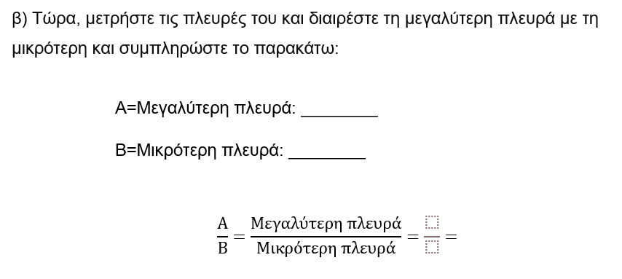

Slide 8
Χρυσό Ορθογώνιο: α:β=1.6:1
$$\frac{a}{b}=\frac{1.6}{1}=$$
$$\frac{16}{10}=\frac{8}{5}=….$$

Slide 11
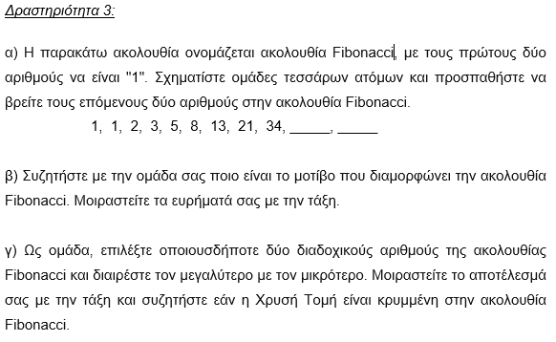

Slide 12
Fibonacci sequence =
0, 1, 1, 2, 3, 5, 8, 13, 21, 34, 55, 89, 144...
1
1
3
8
1
2
5

Slide 16
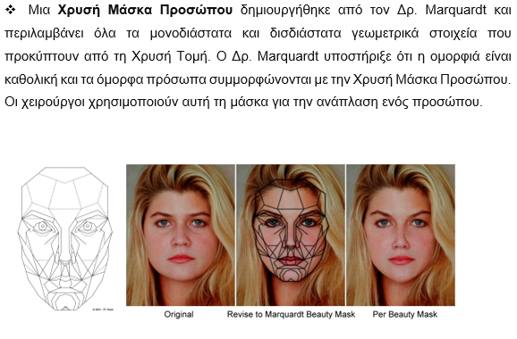

Slide 17
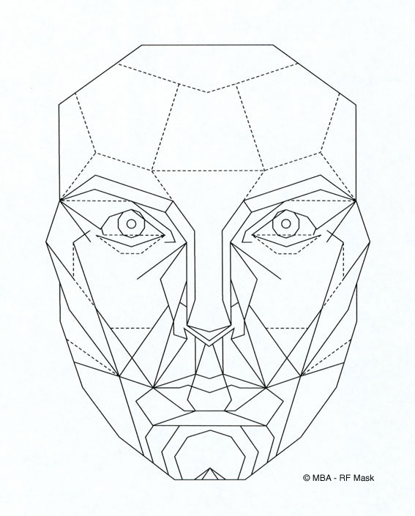

Slide 18
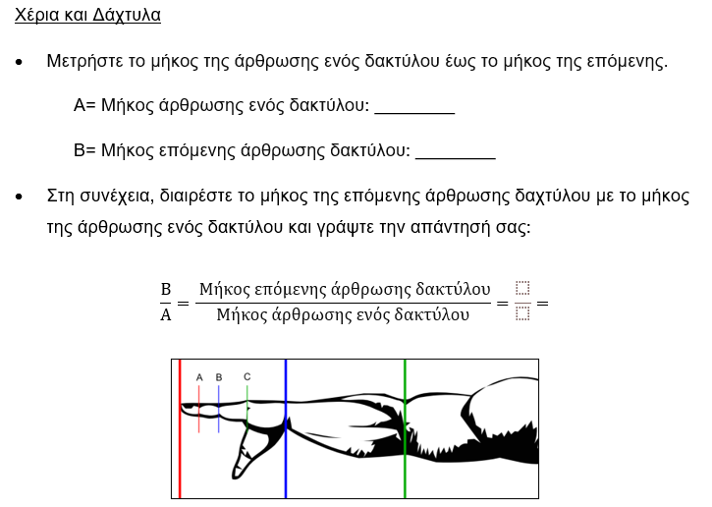

Slide 19
